Slide 1

Цветок

Slide 2
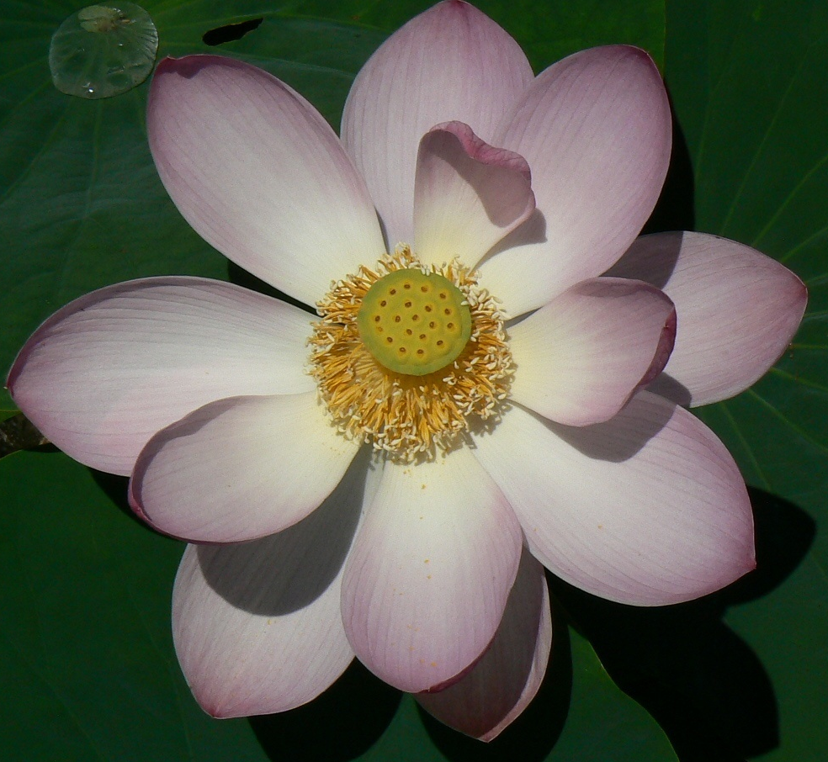
Цветок -
это видоизмененный укороченный побег, служащий для семенного размножения

Slide 3
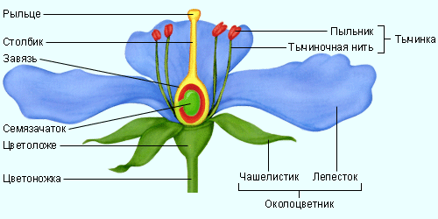
Строение цветка

Slide 4
Части цветка
Стеблевые части
Цветоножка
Цветоложе
Видоизмененные листья
Чашечка
Венчик
Тычинки
Пестик

Slide 5
Стеблевые части цветка
Цветоножка
Прикрепление
цветка к побегу
Цветоложе
Формирование и прикрепление
всех частей цветка

Slide 6
Видоизмененные листья Околоцветник
Чашечка
Защита
основных частей
цветка
Венчик
Привлечение насекомых

Slide 7
Видоизмененные листья
Генеративные (половые) части цветка
Пестик
Образование
женских
половых клеток
- яйцеклеток
Тычинки
Образование пыльцы
с мужскими половыми клетками-
спермиями

Slide 8
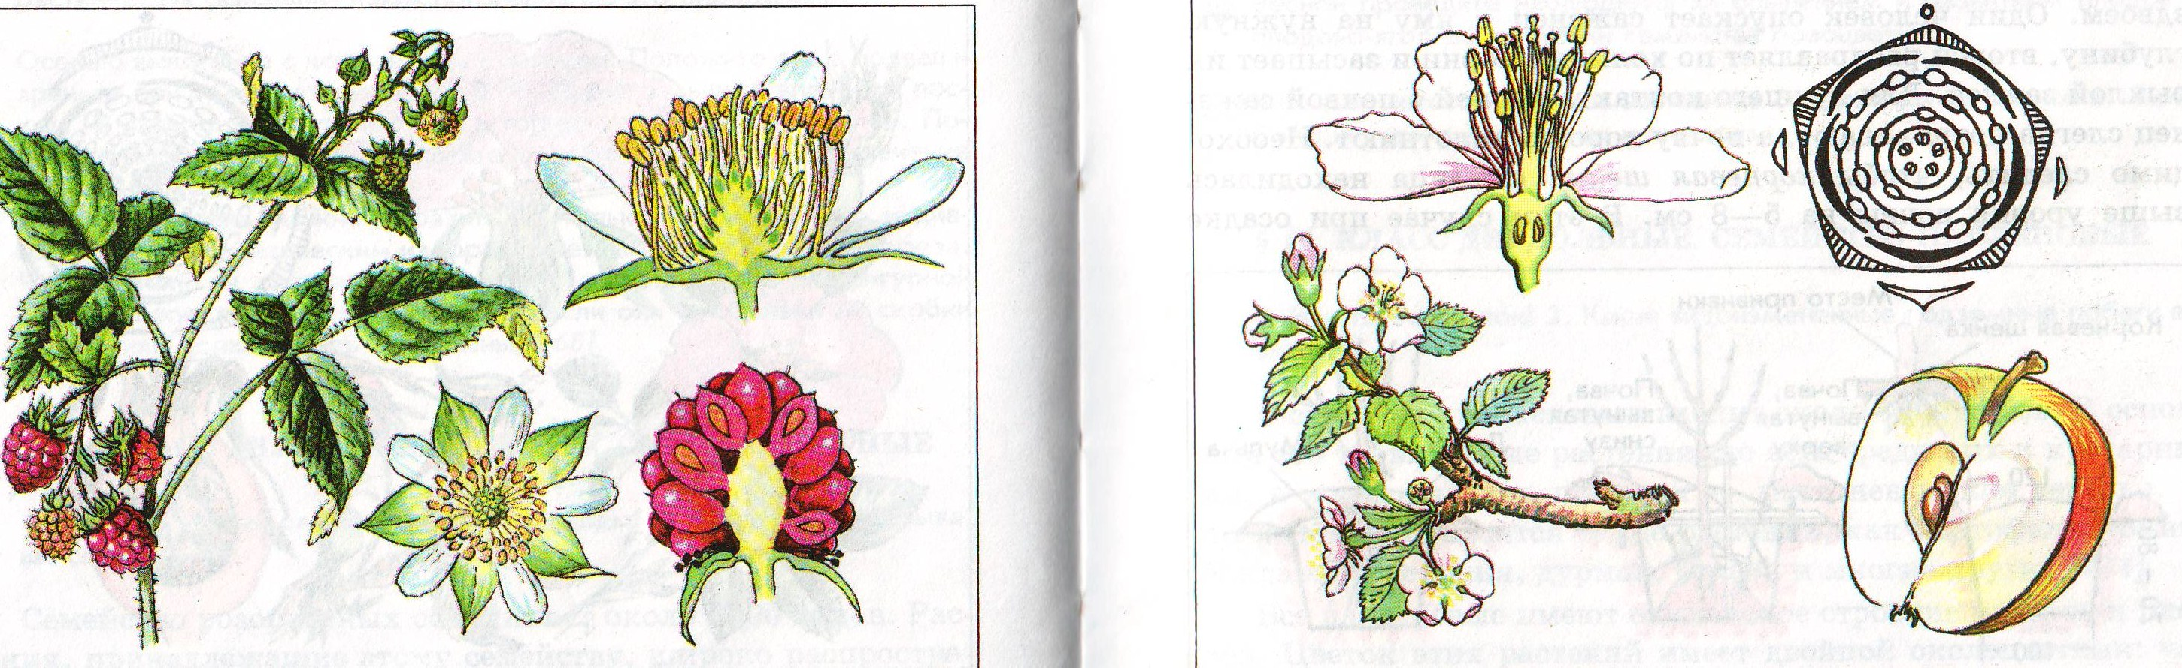
Генеративные органы цветка.
Пестик – женская часть цветка

Slide 9
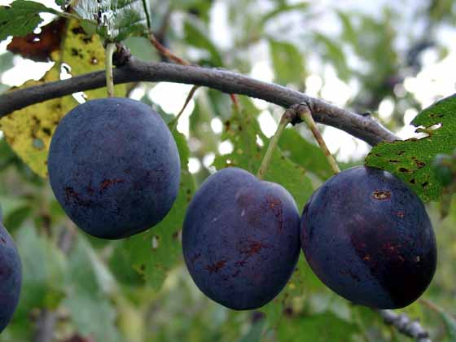
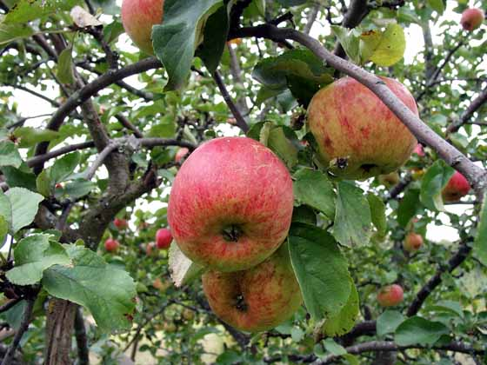
Плоды и семена образуются из пестика

Slide 10
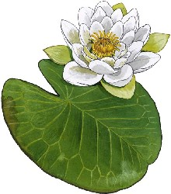
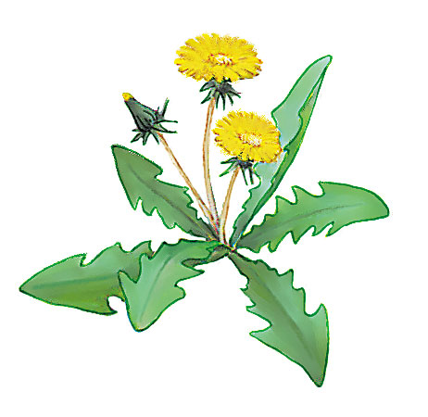
Разнообразие цветковых растений
Систематика цветковых растений определяется строением цветка

Slide 11
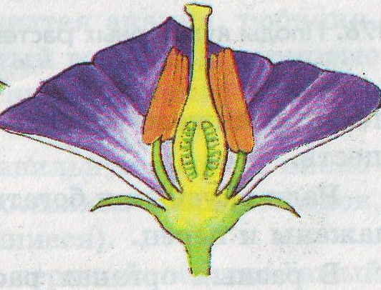
Проверьте свои знания
1
пестик
2
тычинки
3

Slide 12
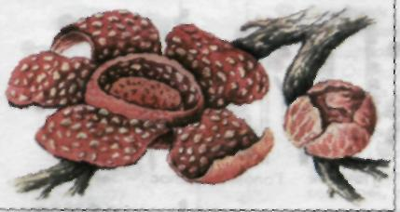
Домашняя работа
Используя параграф 28,
ответьте на вопросы
в рабочем материале.
Узнайте, какой цветок самый крупный на Земле.

Slide 13
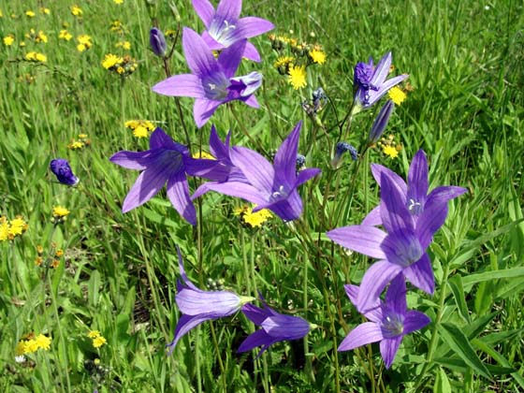
Самооценка деятельности на уроке.

